Slide 1
«Путешествие в страну Насекомых»
Выполнила Бакарченко Елена Викторовна МДОУ «Детский сад №1» г. Торопец

Slide 2
«Давайте медленно пройдемся мы по лугу И «здравствуйте» скажем каждому цветку…»

Slide 3
Бабочки

Slide 4
Стрекозы

Slide 5
Пчелы

Slide 6
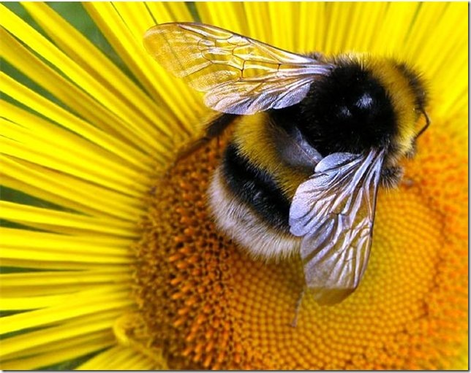
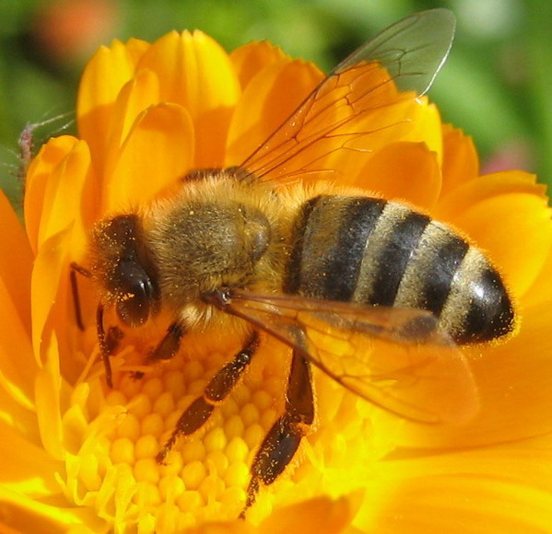
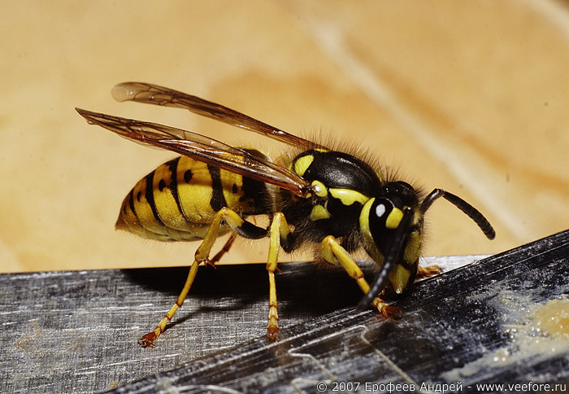
Шмель Оса Пчела

Slide 7
Народ рабочий Весь день хлопочет. Возле пня строит дом. Вот так дом – в тысячу окон.

Slide 8
Муравьи

Slide 9
Кузнечики

Slide 10
Запомни: *Если тронуть муравья, то он больно укусит. При укусе он выделяет кислоту, которая обжигает. *Укус комара очень опасен. Для защиты нужно пользоваться специальными мазями или кремами. *Укус пчелы очень болезнен. Иногда при укусе остается жало пчелы, его надо удалить. Укушенное место необходимо обработать. *Если около вас летает пчела нужно оставаться спокойным, нельзя махать руками, а лучше перейти в другое место. *Если вдруг вы увидели осиное гнездо, не трогайте его. Можно спокойно понаблюдать за ним издалека. В противном случае осы могут напасть и покусать. Соблюдайте эти правила при встрече с насекомыми и тогда с вами не случится беда.

